Slide 1
CHAPTER 1
线性代数
Linear Algebra
向量 · 矩阵 · 分解 · 方程组 · 应用
YiShape Math | Teaching Competition Edition

Slide 2
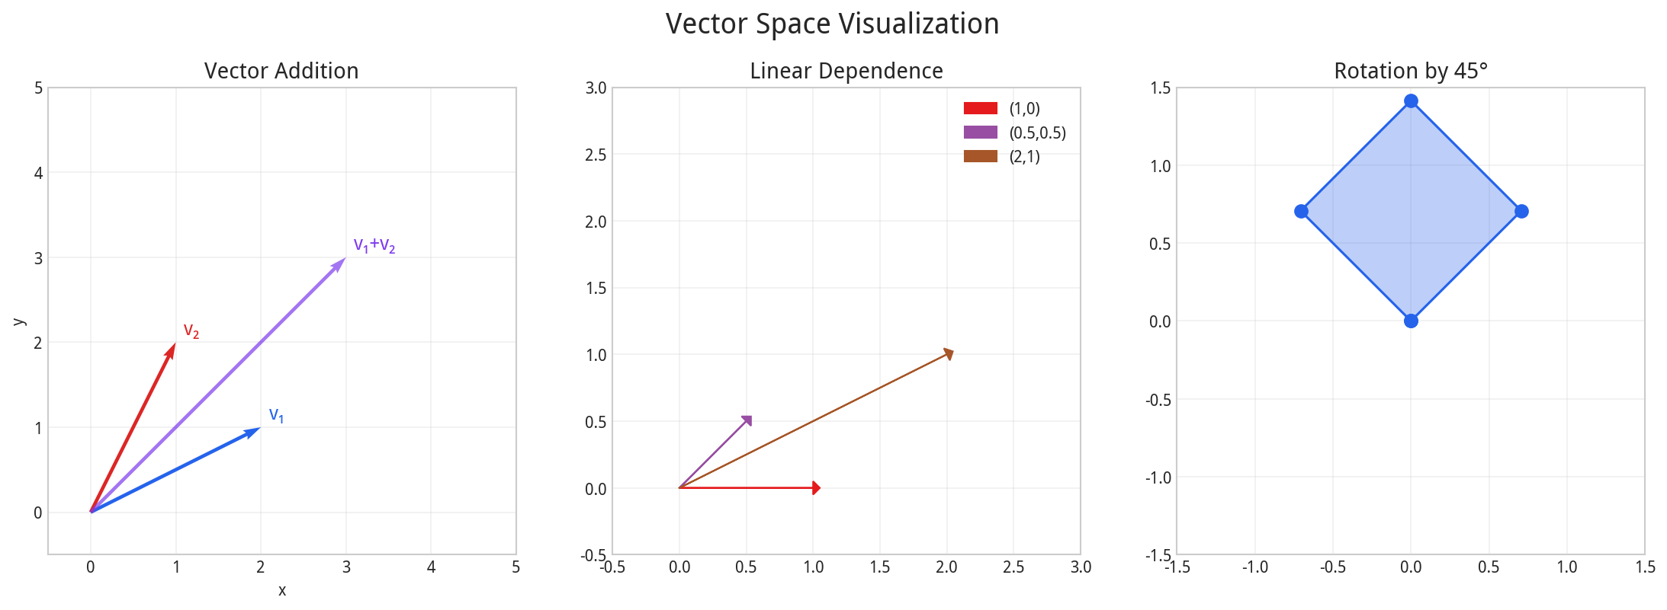
1.0 章节导览
📊 核心图表
📚 内容结构
1.1
向量与向量空间
1.2
矩阵运算
1.3
矩阵分解
1.4
线性方程组
1.5
应用三连
1.6
数值稳定性

Slide 3
1.1 向量与向量空间
📐 向量空间可视化 | Vector Space Visualization

Slide 4
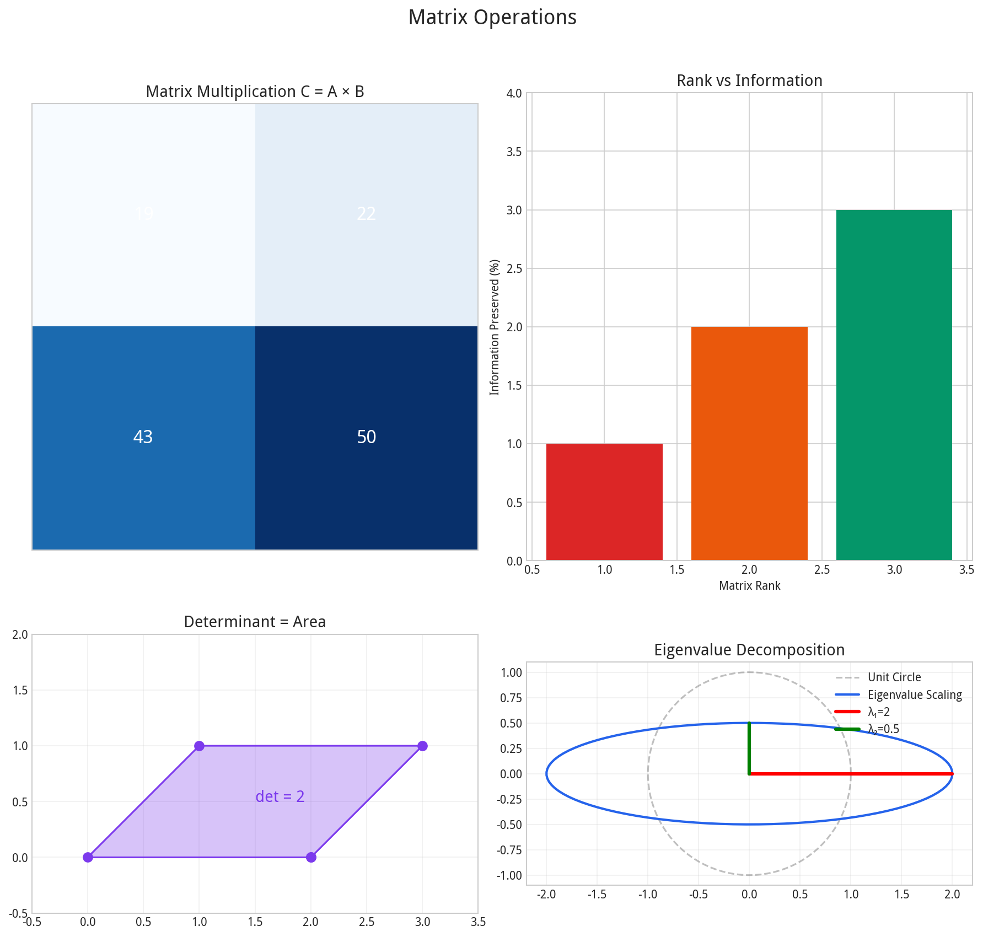
1.2 矩阵运算
🔢 矩阵运算可视化 | Matrix Operations

Slide 5
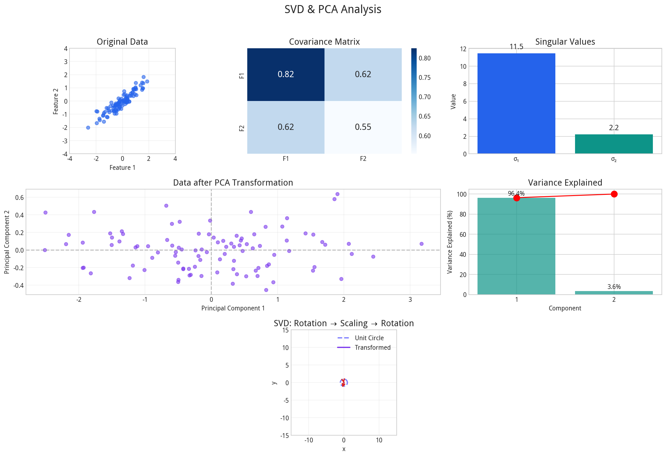
1.3 奇异值分解 (SVD) 与 PCA
📊 SVD 与 PCA 分析 | SVD & PCA Analysis

Slide 6
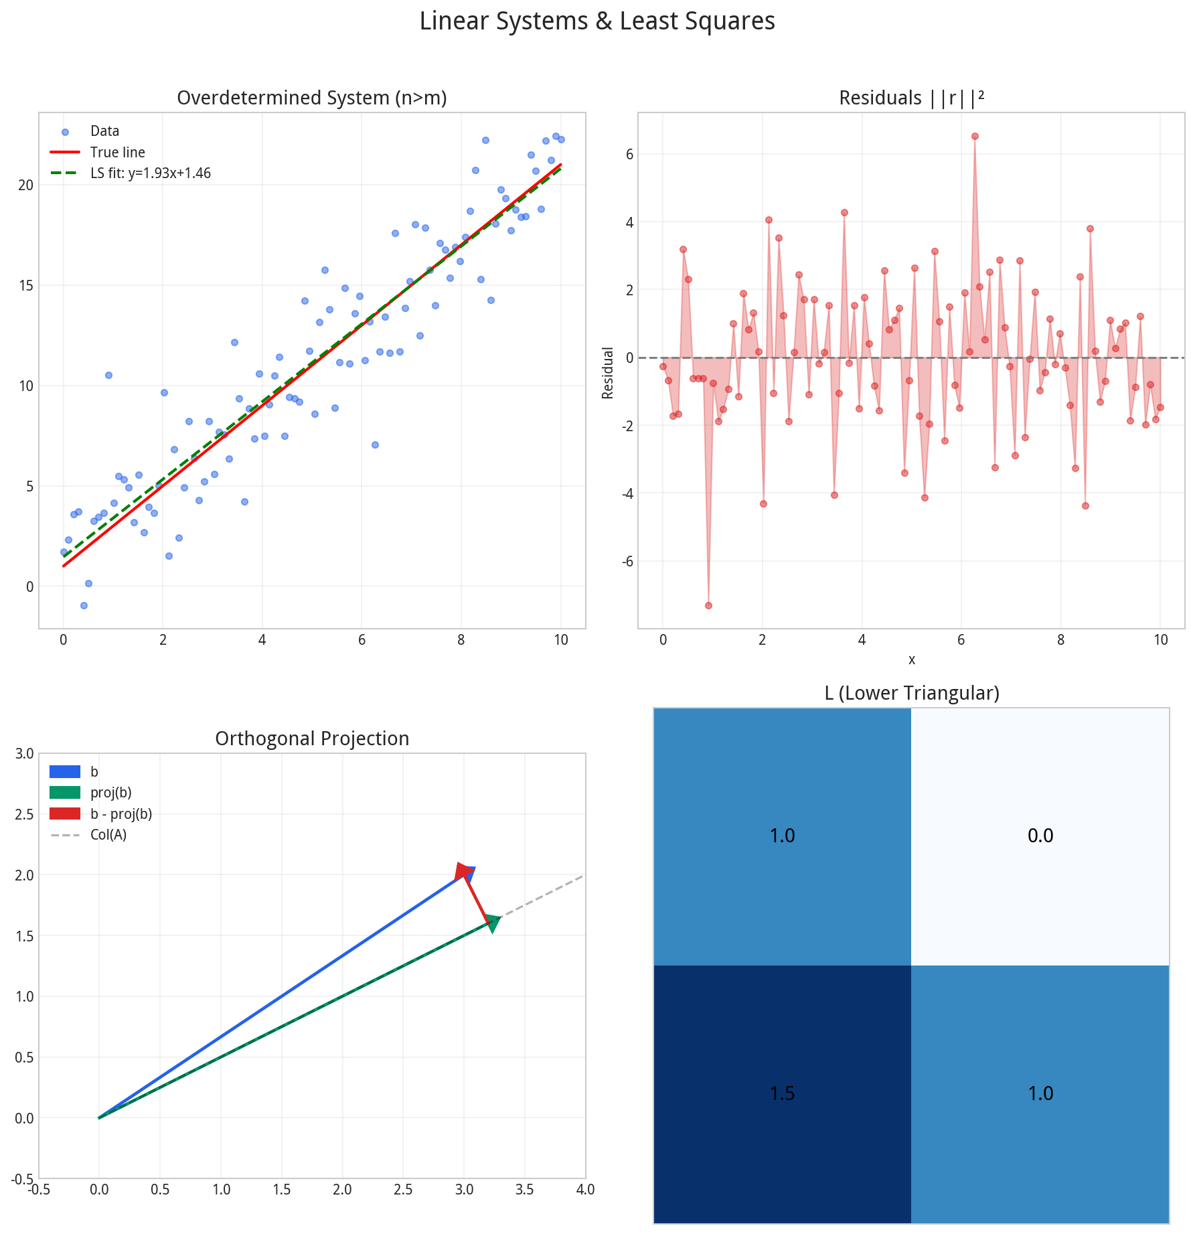
1.4 线性方程组与最小二乘
📈 线性系统与最小二乘 | Linear Systems & Least Squares

Slide 7
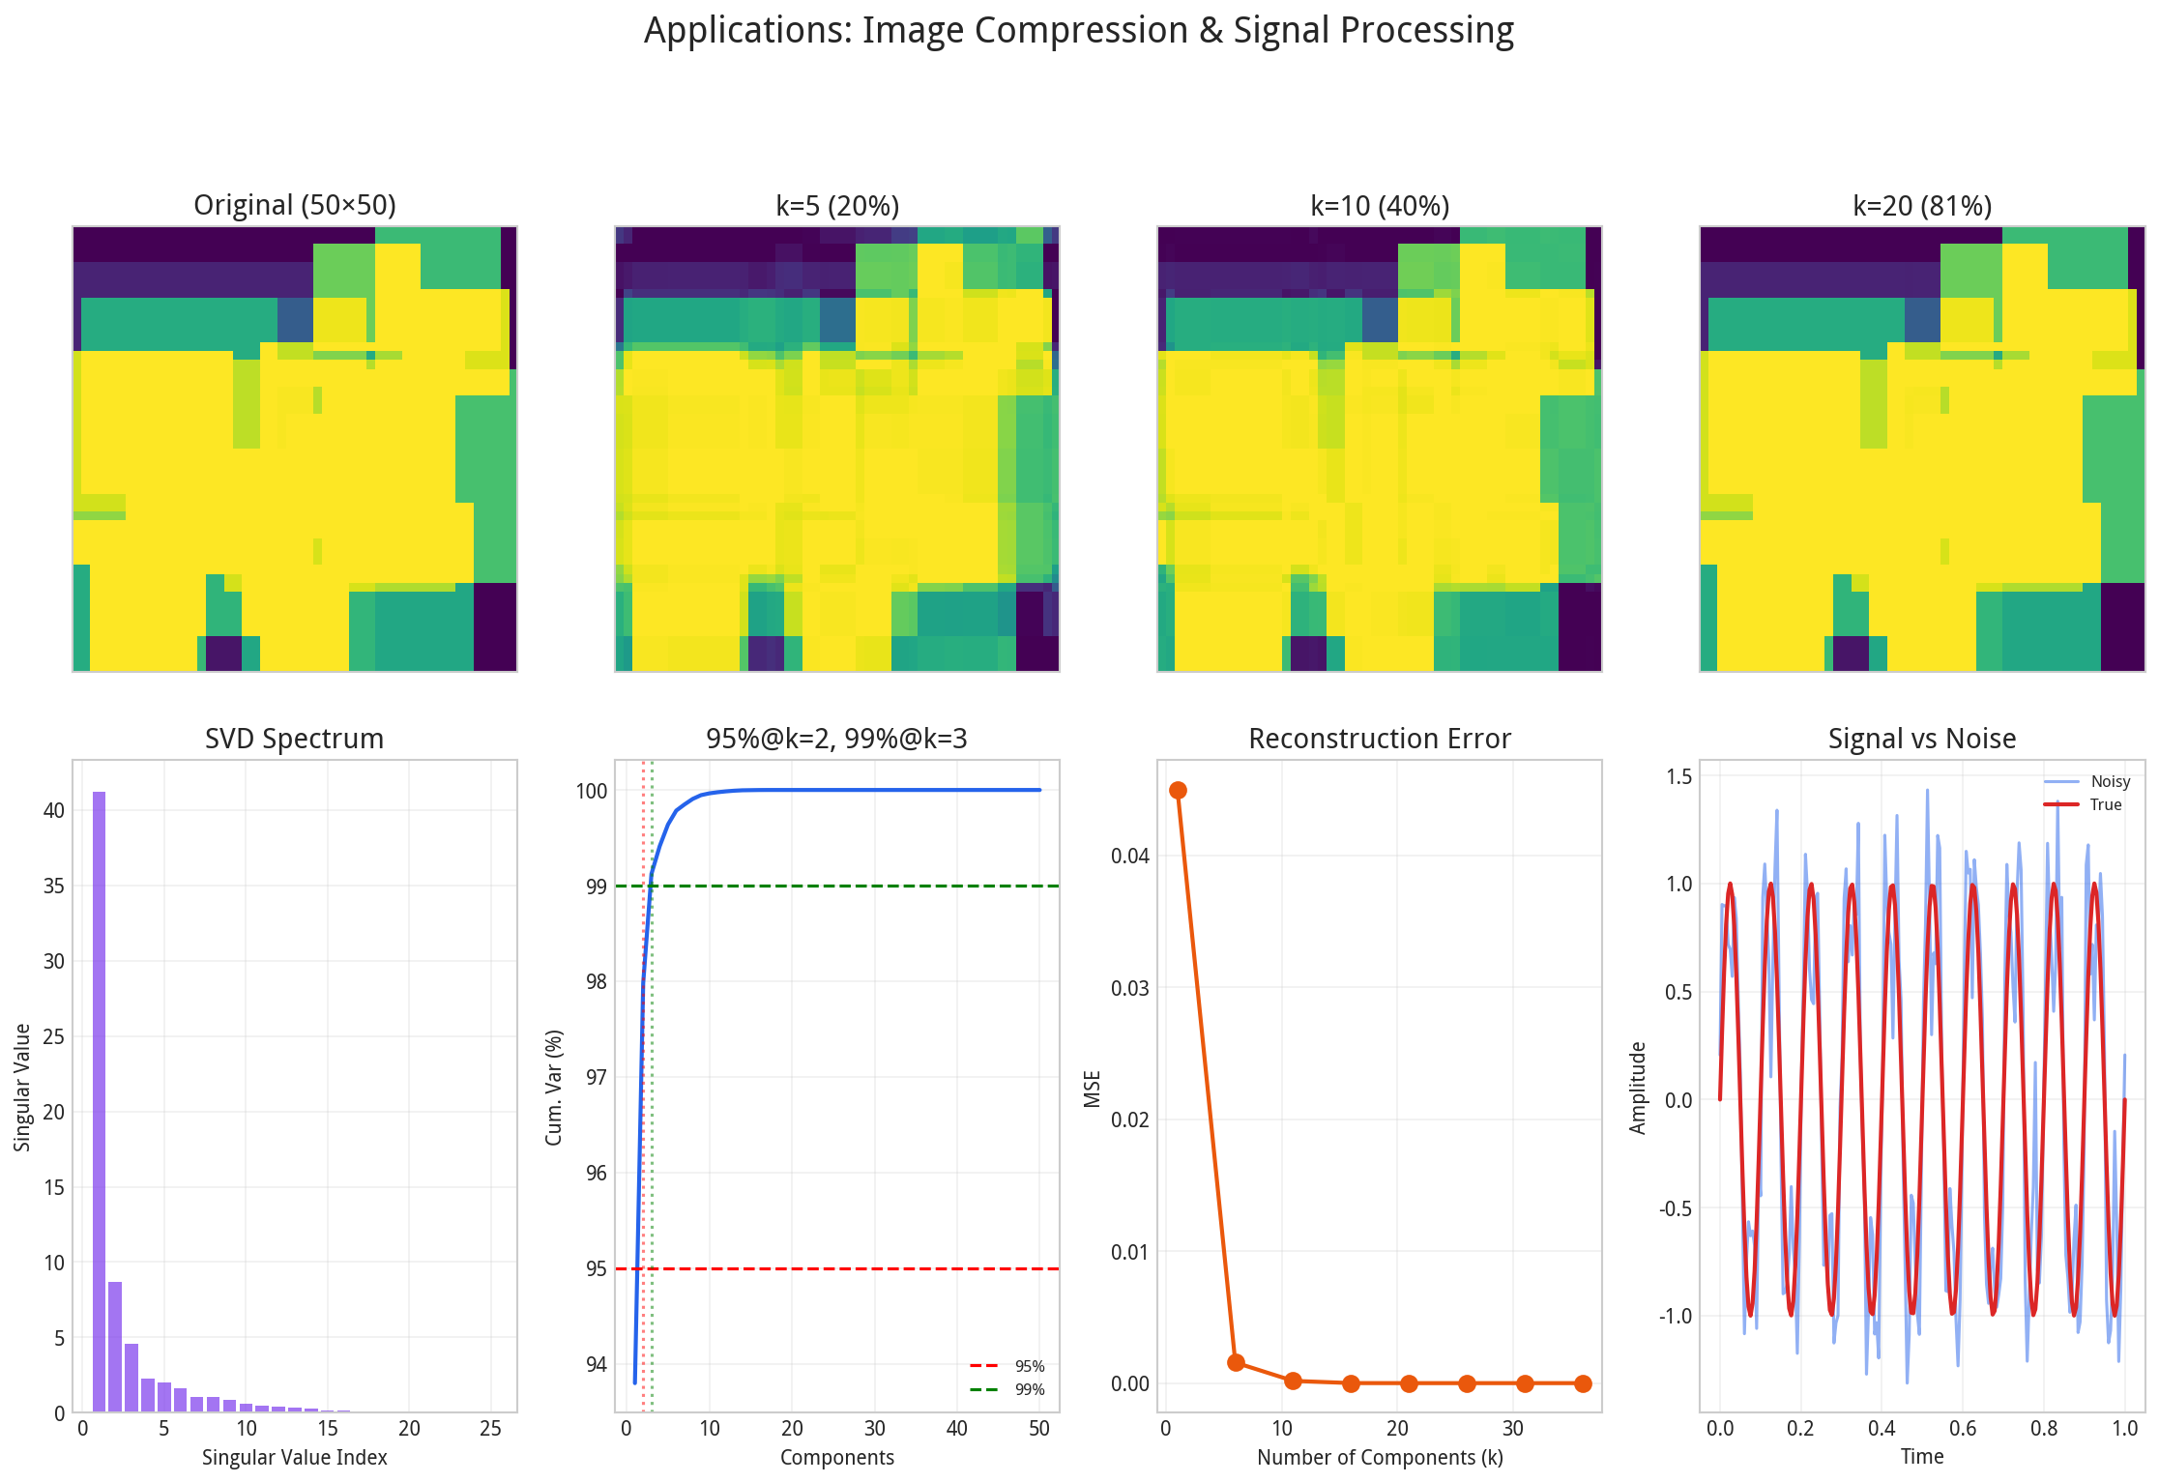
1.5 应用：图像压缩与信号处理
🎯 应用实例 | Applications

Slide 8
1.1-1.2 核心概念：向量与矩阵
向量 (Vector)
矩阵 (Matrix)
向量 x = [x₁, x₂, ..., xₙ]ᵀ
A ∈ R^(m×n)
n维空间Rⁿ中的一个点/方向
m行n列的数组
点积 a·b = Σaᵢbᵢ
行列式 det(A)
衡量两个向量的相似度
体积缩放因子 | det|=0 ⟺ 奇异
范数 ‖a‖ = √(Σaᵢ²)
秩 rank(A)
向量的长度
线性无关行(列)的最大数量
线性无关
逆矩阵 A⁻¹
没有任何向量可由其他向量表示
AA⁻¹=I | 仅当det≠0时存在

Slide 9
1.3 核心概念：SVD 与 PCA
奇异值分解 (SVD)
主成分分析 (PCA)
A = UΣVᵀ
U: 左奇异向量 (m×m正交)
Σ: 奇异值对角矩阵
Vᵀ: 右奇异向量 (n×n正交)
几何: 旋转→缩放→旋转
目标: 最大化方差方向投影
步骤: 中心化→SVD→取前k个v
用途: 降维、去噪、特征提取
🔗 SVD ↔ PCA 关系
• PCA可以用SVD高效计算：X = UΣVᵀ，V的列向量就是主成分方向
• SVD分解后，取前k个奇异值对应的左右奇异向量，即为PCA的主成分
• 计算效率: SVD直接求解比先算协方差矩阵再特征分解更稳定
• 数值稳定性: SVD基于正交变换，避免了特征分解中求解病态矩阵逆的问题

Slide 10
1.4 核心概念：线性方程组
恰定方程组
超定方程组
欠定方程组
m = n, det(A) ≠ 0
唯一解: x = A⁻¹b
m > n（方程多于未知数）
无精确解，求最小二乘
m < n（方程少于未知数）
无穷多解，找范数最小解
📐 核心公式
正规方程
AᵀAx* = Aᵀb
最小二乘解
x* = (AᵀA)⁻¹Aᵀb = A⁺b
投影矩阵
P = A(AᵀA)⁻¹Aᵀ

Slide 11
代码示例 | Code Examples
// SVD分解
// 最小二乘求解
var svd = Decomps.svd(A);
var sigma = svd.s();
var U = svd.U();
var Vt = svd.Vt();
// PCA降维
var pca = Decomps.pca(X, k=5);
var X_reduced = pca.transform(X);
// 正规方程
var xt = LinAlg.lstsq(A, b);
// Cholesky分解(正定)
var L = Decomp.chol(A);
var y = L.solve(b);
var x = Lt.solve(y);
💡 YiShape Math 统一接口：Decomps.svd() / LinAlg.lstsq() / Decomp.chol()

Slide 12
1.7 总结 | Summary
1.1 向量与向量空间
1.2 矩阵运算
1.3 矩阵分解
向量运算、线性相关、范数
乘法、逆、秩、行列式
EVD、SVD、PCA
1.4 线性方程组
1.5 应用三连
1.6 数值稳定性
最小二乘、LU分解、投影
PCA图像压缩、信号滤波
条件数、Cholesky、正则化
// YiShape Math API
var svd = Decomps.svd(A); var pca = Decomps.pca(X, k); var x = LinAlg.lstsq(A, b);

